Slide 1
第八章
数模和模数转换

Slide 2
概览
数模转换（Digital-to-Analog Convertor，DAC）
    典型电路结构
    主要技术指标
二.模数转换（Analog-to-Digital Convertor，ADC）
    典型电路结构
    主要技术指标

Slide 3
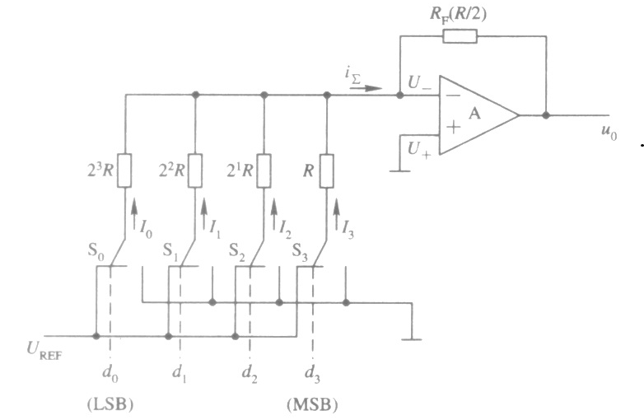
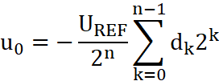

数模转换 1.权电阻网络DAC
当R_{F}=R/2，n位DAC输出电压
利用运算放大器进行电流-电压变换

Slide 4
例：上图中的4位权电阻网络DAC中，如果U_{REF}= -8V，R_{F}=R/2，试求：
（1）d3~d0=0001时的输出电压；
（2）d3~d0=0101时的输出电压。

Slide 5
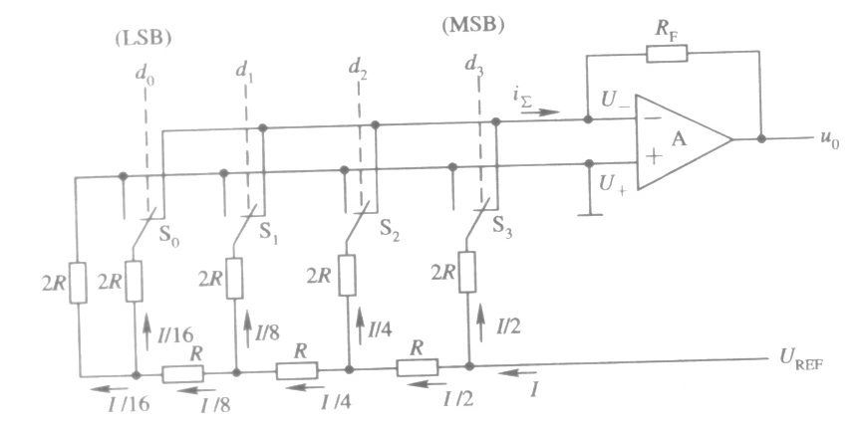

数模转换 2.倒T型电阻网络DAC
R-2R网络：用两种电阻值实现电流的精确匹配
，R=R_{F}
对于n位DAC，

Slide 6
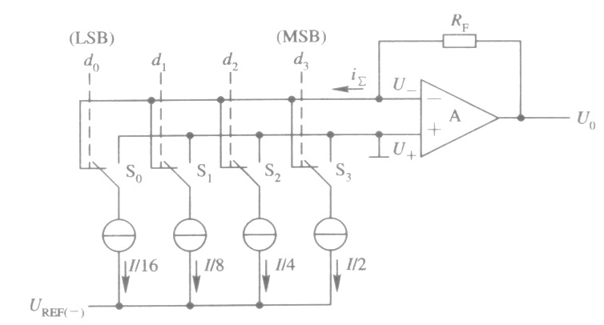
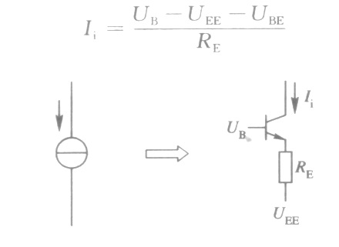

数模转换 3.权电流DAC
一种电流源的实现方式

Slide 7

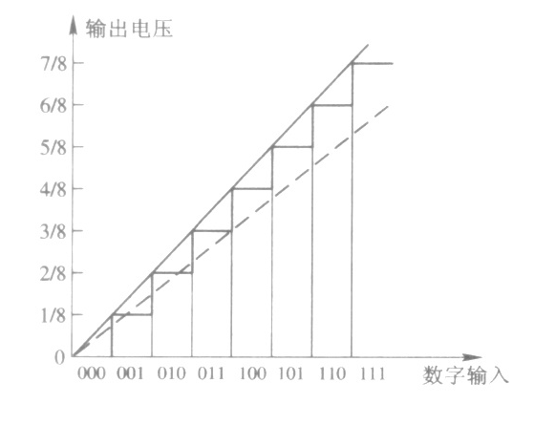
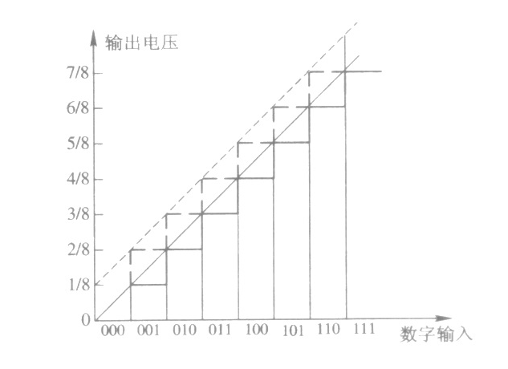
数模转换评价指标
1.分辨率
  能产生的最小电压变化（d₀，LSB产生的电压变化）
2.转换精度
  实际与理论输出电压值的误差
    （1）非线性误差：主要用半导体开关的非线性造成
    （2）比例系数误差：主要由参考电压U_{REF}的误差造成
    （3）漂移误差：主要由电路的零点漂移造成
3.建立时间：数据输入后产生相应电压所需时间
比例系数误差
漂移误差

Slide 8


例：在4-bit输入倒T型电阻网络DAC中，外接U_{REF}=-10 V，保证误差小于1/2 LSB所需U_{REF}的相对稳定度是多少？
解：（1） LSB= -U_{REF}/2^{n}
（2）最大误差出现在d₃~d₀=1111
（3）最大误差小于1/2 LSB
若n=10，则误差应小于0.05% （万分之5）

Slide 9
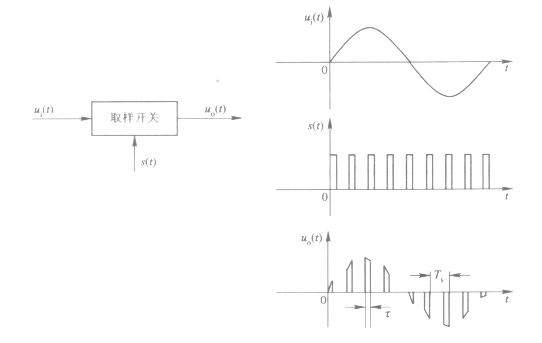
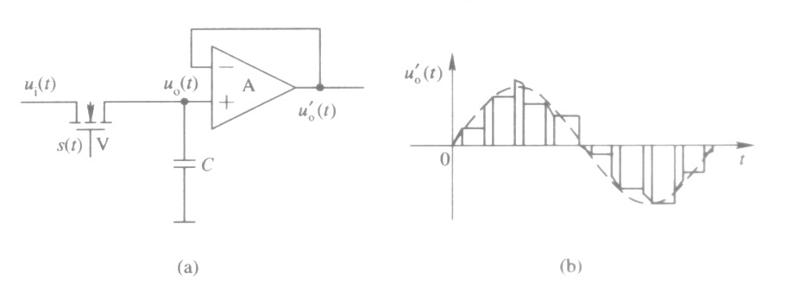
模数转换
1.采样与保持
采样时钟频率应大于2x信号频率

Slide 10
模数转换
2.量化与编码
  量化：将采样结果与一系列离散电平相比较，并进行取整归并；
  编码：将量化结果采用代码表示（如8421二进制，有权码，格雷码等）
输入电压
代码及代表电压
输入电压
代码及代表电压
1 V
1 V
7/8 V
111
7Δ=7/8V
13/15 V
111
7Δ=14/15V
110
6Δ=6/8V
110
6Δ=12/15V
6/8 V
11/15 V
5/8 V
101
5Δ=5/8V
9/15 V
101
5Δ=10/15V
4/8 V
100
4Δ=4/8V
7/15 V
100
4Δ=8/15V
3/8 V
011
3Δ=3/8V
5/15 V
011
3Δ=6/15V
010
2Δ=2/8V
010
2Δ=4/15V
3/8 V
3/15 V
1/8 V
001
1Δ=1/8V
1/15 V
001
1Δ=2/15V
0 V
000
0Δ=0/8V
0 V
000
0Δ=0V
a.只舍不入
（只采用比较器进行阈值比较）
b.有舍有入
（需额外电路进行插值处理）

Slide 11
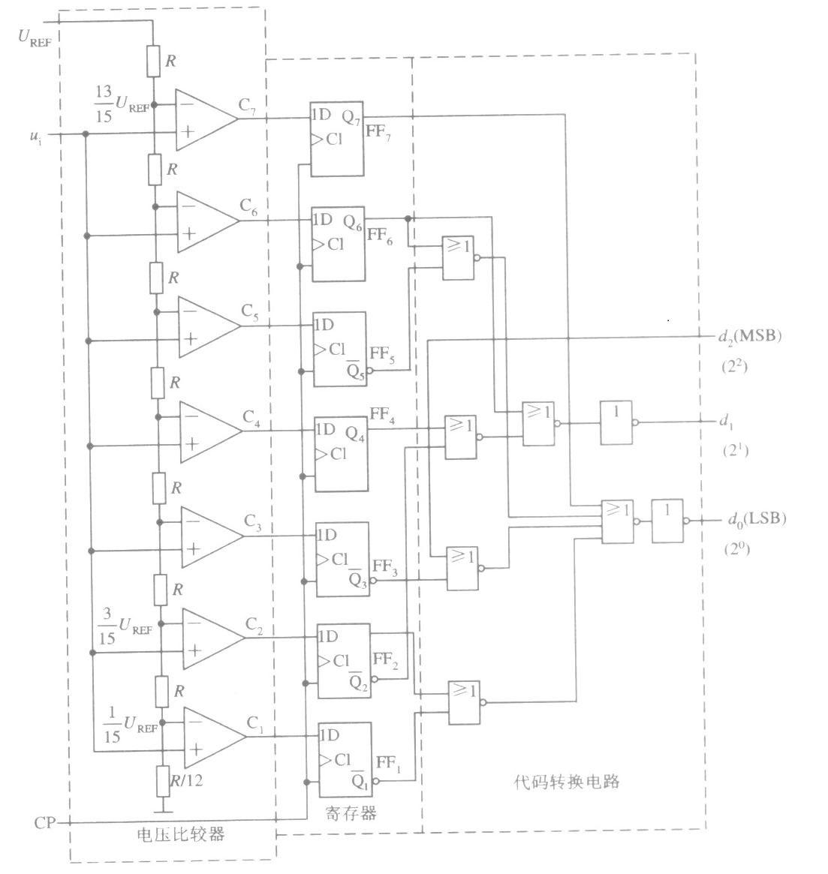
模数转换 1.并联比较型ADC-FLASH
3-bit并联比较性ADC

Slide 12
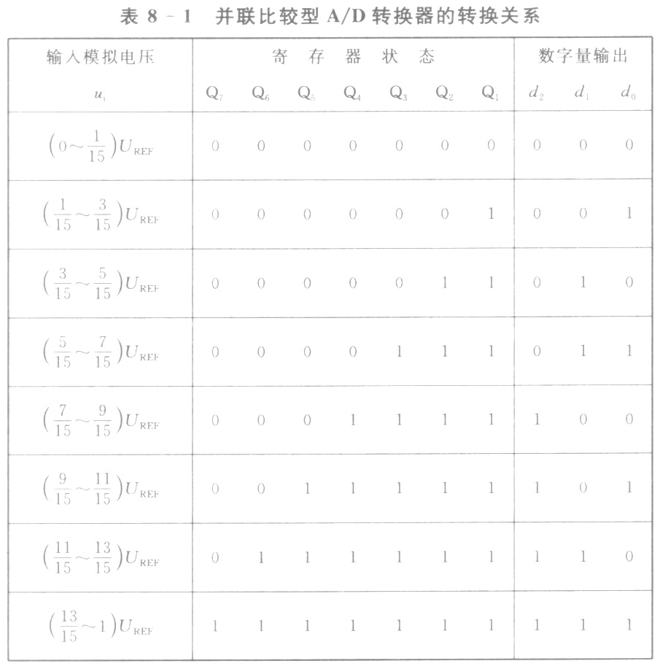

温度计码-二进制码转换

Slide 13
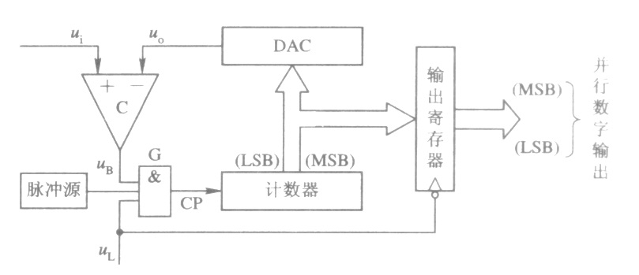
模数转换 2.反馈比较型ADC
（1）u_{L}=1时开始转换
（2）计数器结果由DAC转换为模拟电压后与输入信号比较
（3）当比较器C结果为1时，停止计数
（4） u_{L}=1 →0时，将转换结果送入输出寄存器

Slide 14
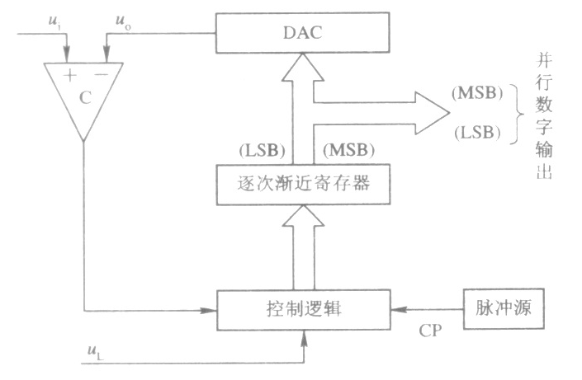
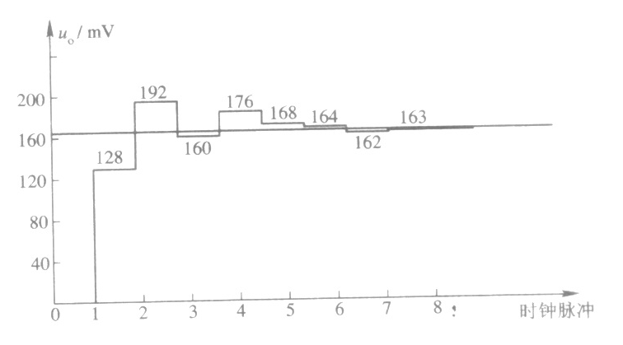
模数转换 2.反馈比较型-逐次逼近型（SAR）
SAR系统框图
比较过程
（1）DAC输入1000 · · ·000；（MSB）
（2）输入信号与DAC转换结果（1000 · · ·000）进行比较
持续进行n次比较
（n为ADC比特数）
结果=1
DAC=11000000000
（修改次高位）
结果=0
DAC=01000000000
（修改MSB与次高位）

Slide 15
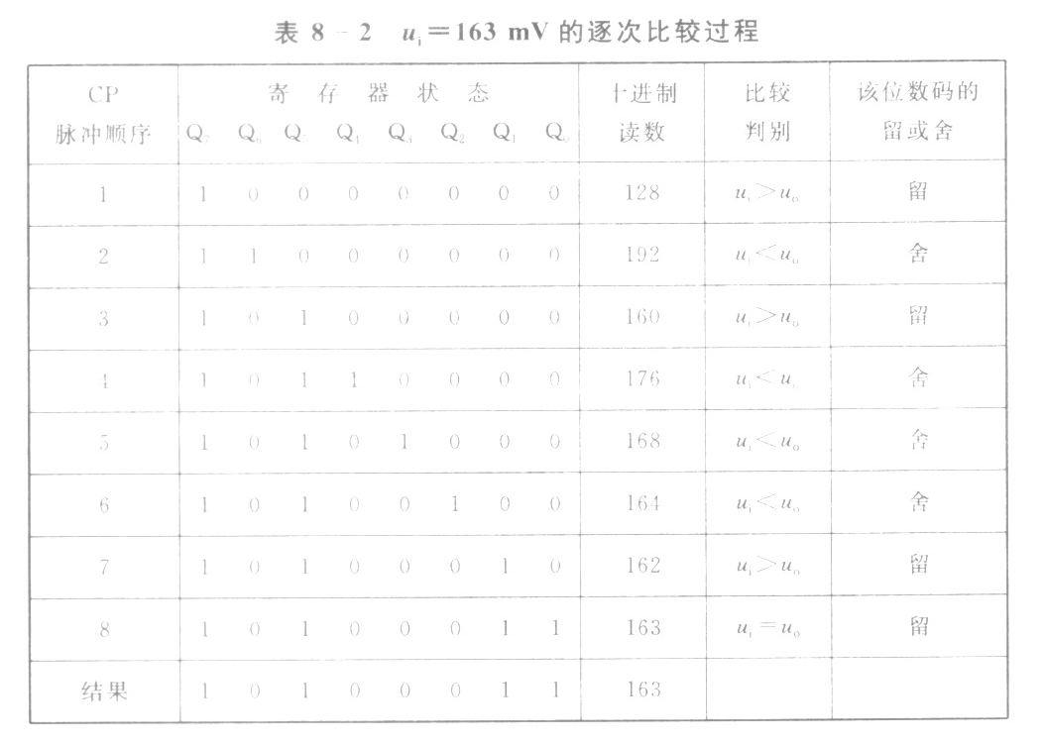

Slide 16
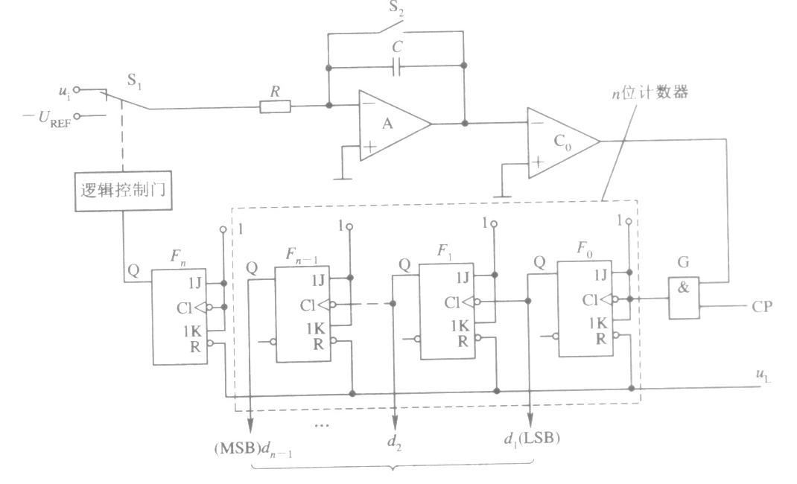
模数转换 3.双积分型ADC

Slide 17

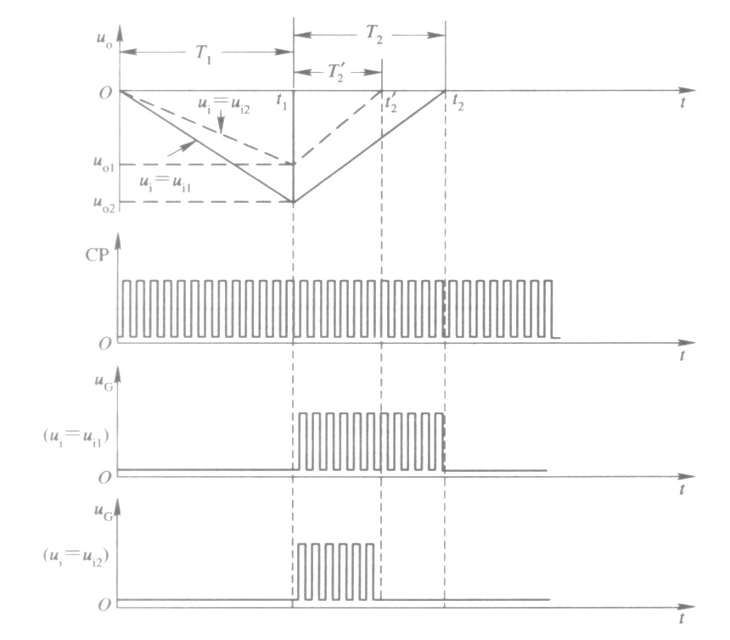



（a）取样阶段，开关接至u_{i}（t=0）
计数器计数2^{n}个周期，T₁= 2^{n} xT_{cp}
T₁>T₂
（b）比较阶段，开关接至U_{REF}（t=T₁）
反向积分，时长T₂，比较器翻转，比较结束
计数器在T2时间内计数值即为ADC转换取值

Slide 18
ADC的主要计数指标
1.分辨率
  ADC能区分的最小电压值
2.转换速度
  完成一个采样电压所需要的时间

